Slide 1




Avenir des progestatifs ?
Pr Geneviève PLU-BUREAU
Unité de Gynécologie Médicale Hôpital Port-Royal, Paris
Université de Paris Cité
Inserm 1151 Equipe OPPaLe
Congrès de l’association regionale des gyéncologues d’Auvergne Juin 2026

Slide 2

Les progestatifs: micro/macro
Traitements hormonaux microprogestatifs
Contraception microprogestative
  (lévonorgestrel, desogestrel)
Implant desogestrel
DIU Lévonorgestrel
Les traitements hormonaux macroprogestatifs
Acétate de cyprotérone
Acétate de chlormadinone
Acétate de nomégestrol
Acétate de médroxyprogestérone
Médrogestone
Drospirénone
Dienogest

Slide 3


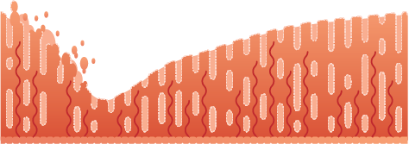
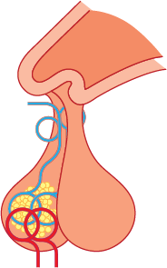





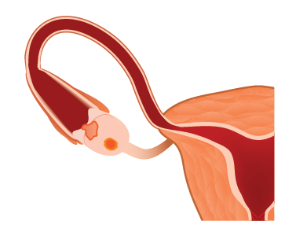
Les progestatifs de synthèse
Macroprogestatifs
Ac de cyprotérone
Ac. de nomégestrol
Ac. de chlormadinone
Médrogestone
Microprogestatifs
Levonorgestrel
Désogestrel
Dienogest
Mini-macroprogestatifs
Drospirénone
Epaississement du mucus cervical empêchant la pénétration du
spermatozoïde
Progestatif
Atrophie de l’endomètre
LH
Inhibition de LH
DIU au lévonorgestrel
Inhibition de l’ovulation
Acétate de médroxy-progestérone
Dépo Provera (IM) / Risque vasculaire
Implant progestatif
Etonogestrel
Diminution de la
contractilité tubaire
Indications très différentes
Adapated With Courtesy Fl Tremollieres

Slide 4
Evolution de la contraception hormonale en France
 | 2011 | 2014 | 2018 | Evolution 2011-2018
COCs * | 54.6 | 41.7 | 38.9 | - 29.0%
PATCH ** | 404 271 | 227 201 | 210 932 | - 47.8%
VAGINAL RING ** | 1052 364 | 585 558 | 460 030 | - 56.2%
POP * | 8.0 | 13.2 | 13.7 | +71.2%
Cu-IUD ** | 290 331 | 434 000 | 444 723 | +53.1%
LNG-IUD ** | 369 869 | 355 188 | 376 457 | +1.7%
IMPLANT ** | 167 592 | 209 284 | 214 803 | +28.1%
Emergency contraceptive Pills ** | 1271 000 | 1330 497 | 1383 385 | +8.8%
* En million d’unités par an
** En unités par an
Source: Données GERS (industrie pharmaceutique)

Slide 5
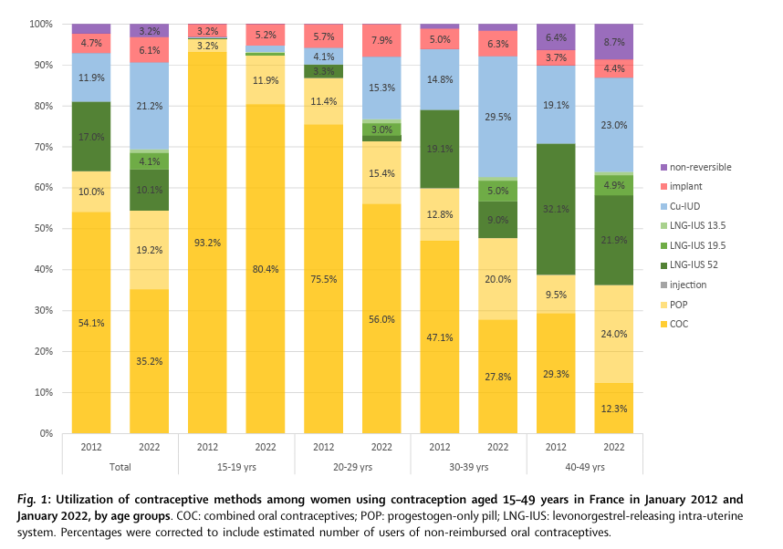
Evolution de la contraception en France
 des POP
↘ des COP
Poncet et al 2025

Slide 6
Evolution de la contraception en France
 DIU cuivre
↔ voire ↘ du DIU-LNG
Poncet et al 2025

Slide 7
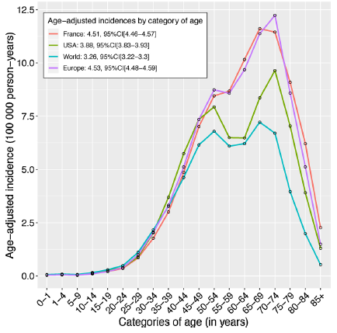
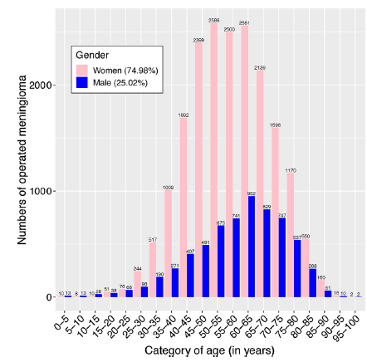
Méningiome incidence
Brodbelt et al, 2019
La plus fréquente des tumeurs non gliales du SNC
Tumeur bénigne > 90% des cas ; PR +++
Pic d’incidence 50-60 ans
PMSI France
2008-2016
25 737 cas opérés
I: 4,51 /100 000 PA
Brodbelt et al, 2019
Champeaux et al, 2019
Notes:
Données US
La plus fréquente des tumeurs non gliales du SNC (30%)
Tumeur bénigne
Incidence annuelle : 8/100 000
Pic incidence : 50-60 ans
< 20 ans : 1,4/ 1 Million de PA …
> 85 ans : 49/100 000
Classification OMS
grade I bénin > 9O %
grade II intermédiaire 5-7%
grade III anaplasique 1-3%
Cas sporadiques / neurofibromatose
FR = Irradiation cérébrale et …. Hormones
Physiopath
Sex ratio femmes/hommes =2
Prépondérance des méningiomes grade I → femmes (mais existence de méningiome II)
Accélération de croissance pendant grossesse
Récepteurs progestérone +++
Taux élevé dans la majorité des méningiomes de grade I
La présence de récepteurs aux hormones sexuelles sur la plupart des méningiomes. Une étude portant sur 500 méningiomes a retrouvé 88% de récepteurs à la progestérone (RP), 40% de récepteurs aux estrogènes (RE) et 39% de récepteurs aux androgènes (Korhonen et al., 2006).
Taux inversement corrélé au grade
Profil moléculaire particulier (Peyre et al 2017)
Taux faible inconstant de RE et RA
Travaux in vitro-animal
Progestérone stimule la croissance
Mifépristone inhibe la croissance

Slide 8
Méningiome incidence
La plus fréquente des tumeurs non gliales du SNC
Tumeur bénigne > 90% des cas ; PR +++
Pic d’incidence 50-60 ans
Brodbelt et al, 2019
PMSI France
2008-2016
25 737 cas opérés
I: 4,51 /100 000 PA
Brodbelt et al, 2019
Champeaux et al, 2019
Notes:
Données US
La plus fréquente des tumeurs non gliales du SNC (30%)
Tumeur bénigne
Incidence annuelle : 8/100 000
Pic incidence : 50-60 ans
< 20 ans : 1,4/ 1 Million de PA …
> 85 ans : 49/100 000
Classification OMS
grade I bénin > 9O %
grade II intermédiaire 5-7%
grade III anaplasique 1-3%
Cas sporadiques / neurofibromatose
FR = Irradiation cérébrale et …. Hormones
Physiopath
Sex ratio femmes/hommes =2
Prépondérance des méningiomes grade I → femmes (mais existence de méningiome II)
Accélération de croissance pendant grossesse
Récepteurs progestérone +++
Taux élevé dans la majorité des méningiomes de grade I
La présence de récepteurs aux hormones sexuelles sur la plupart des méningiomes. Une étude portant sur 500 méningiomes a retrouvé 88% de récepteurs à la progestérone (RP), 40% de récepteurs aux estrogènes (RE) et 39% de récepteurs aux androgènes (Korhonen et al., 2006).
Taux inversement corrélé au grade
Profil moléculaire particulier (Peyre et al 2017)
Taux faible inconstant de RE et RA
Travaux in vitro-animal
Progestérone stimule la croissance
Mifépristone inhibe la croissance

Slide 9
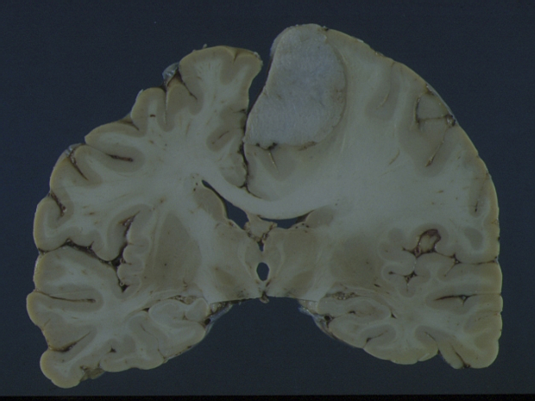
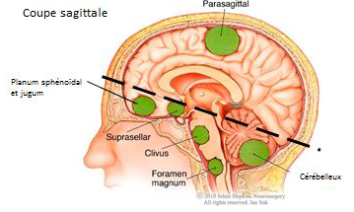
Méningiome : type - facteurs de risque
Classification OMS
  grade I bénin > 9O %
  grade II intermédiaire 5-7%
  grade III anaplasique 1-3%
Cas sporadiques / neurofibromatose
Facteurs de risque
  Age
  Irradiation cérébrale et
  …. hormones

Slide 10
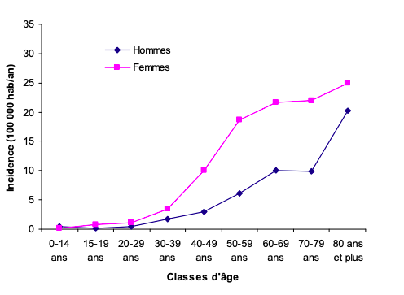
Méningiome et hormones
Sex ratio 3 F / 1 H
Récepteurs de la progestérone ++
Grade I (Femmes)
LIEN ENTRE HORMONES ET MENINGIOMES ?
Registre des tumeurs primitives du système nerveux en Gironde 2011-2015
Grossesse : 
Post-partum : ↘
Association avec
cancer du sein
Travaux in vitro :
Progestérone 
Mifepristone ↘
Olson et al., 1994
Maiuri et al., 2011
Lopez-Rivera et al., 2020
O’Shea et al., 2016
Thèse R Bessa

Slide 11
Etude cas-témoins
Cas : méningiome opéré 2009 – 2018; 75% femmes âge médian 58 ans 9,9% progestatif
Témoins : apparié sexe, âge, résidence 1,9% progestatif
Puissance progestative ?
Doses ?
Hoisnard et al Eur J Neurol 2022
Notes:
11

Slide 12
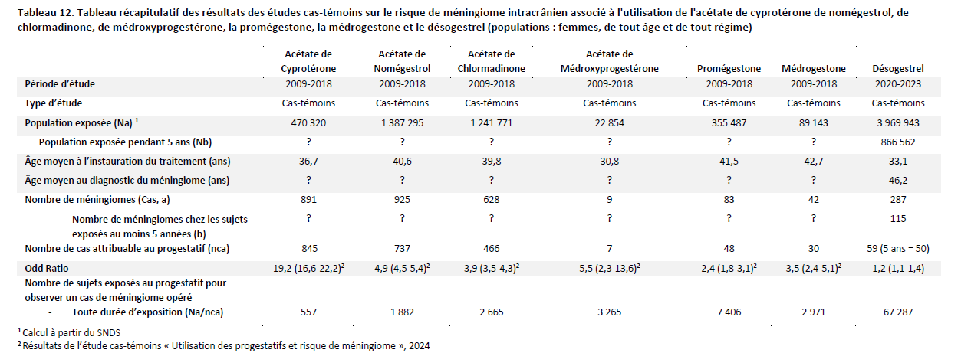
Progestatifs et méningiomes
Ansm 2024

Slide 13
Méningiome cas rapportés évolution
A ➔ Femme de 26 ans
Traitement par ACP 50 mg/ jour pour acné
Durée : 10 ans
Boetto et al M et al 2022

Slide 14
Etude EPIHARE 2023
Risque neutre du DIU Lévonorgestrel
- 52 mg
- 13,5 mg
 DIU Cuivre
Biais ?
Roland et al. Epiphare Juin 2023

Slide 15
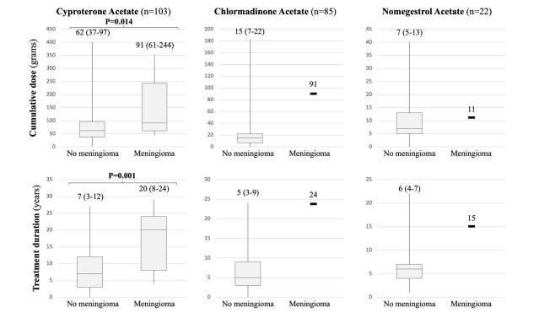
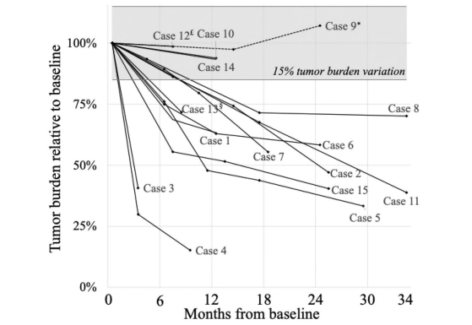
Méningiome et progestatif : Etude Saint Anne - dépistage
Samoyeau et al J Neuro Oncol 2022

Slide 16
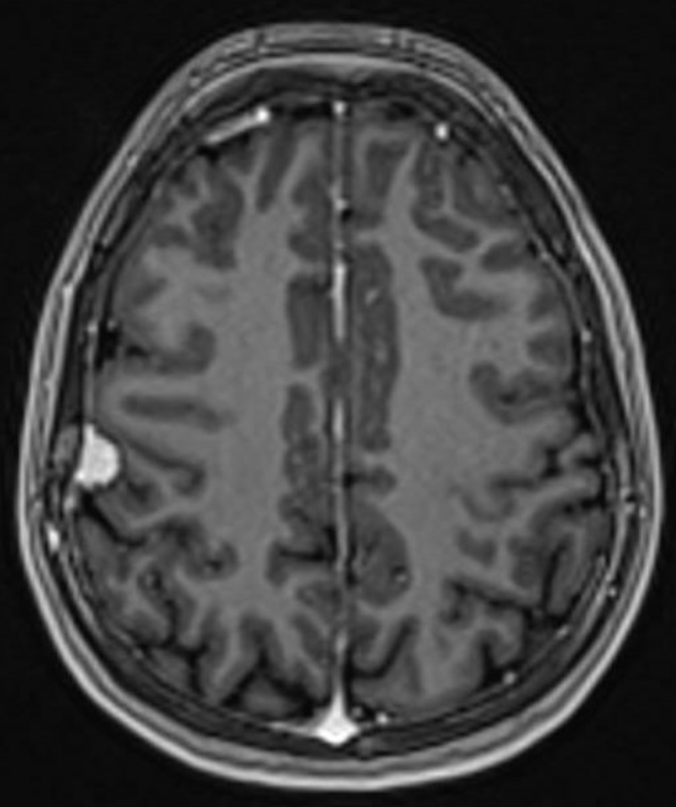
Dépistage radiologique
Cohorte Saint Anne 210 sujets
Cohorte Port-Royal 144 sujets
Progestatifs | Nb de méningiome / Nb femmes exposées | Prévalence
Cyprotérone | 13/103 | 13 %
Nomégestrol | 1/22 | 4%
Chlormadinone | 1/85 | 1%
Progestatifs | Nb de méningiome / Nb femmes exposées | Prévalence
Nomégestrol | 3/44 | 4%
Chlormadinone | 5/110 | 1%
➔ Prévalence Population générale : 1%
Samoyeau et al J Neurooncol 2022
Thèse Dr R Bessa Octobre 2023
Notes:
16

Slide 17
Etude EPIHARE 2023 … la suite
Roland et al. Epiphare Juin 2023

Slide 18
Etude EPIHARE 2023 : progesterone
Pas d’impact
Roland et al. Epiphare Juin 2023

Slide 19
Grossesse et méningiome
Etude de Cohorte : femmes nées en Suède entre 1958-2000 n= 2 204 126
Risque de méningiome
Nullipare / pare
1,73 (1,52 – 1,95)
Pettersson-Segerlind et al Scientific reports 2021
Notes:
19

Slide 20
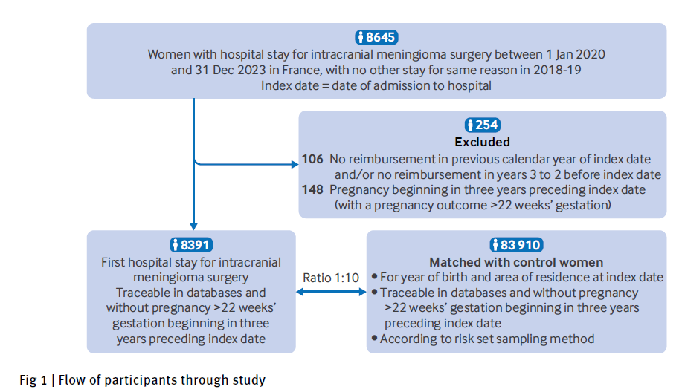
Microprogestatifs et risque de méningiome
2020
2023
Rolland N et al BMJ 2025

Slide 21
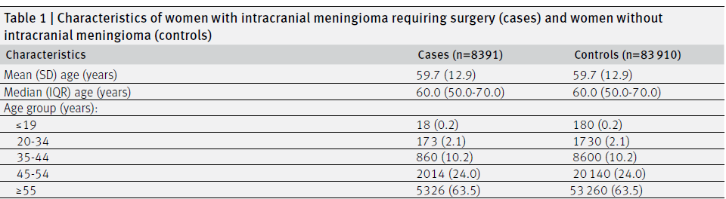
Microprogestatifs et risque de méningiome
Rolland N et al BMJ 2025

Slide 22
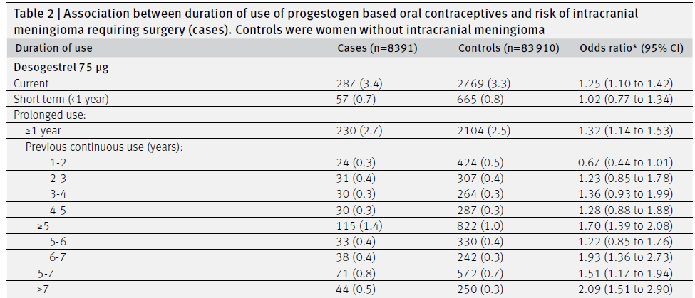
Microprogestatifs et risque de méningiome
Rolland N et al BMJ 2025

Slide 23
Microprogestatifs et risque de méningiome
Rolland N et al BMJ 2025

Slide 24
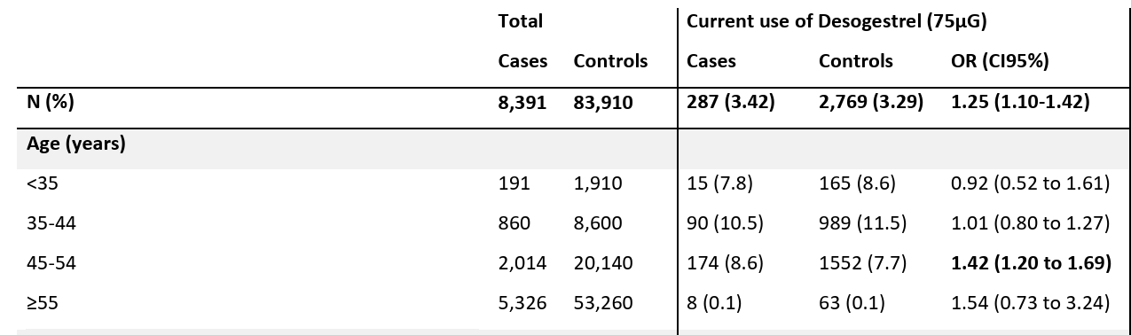
Microprogestatifs et risque de méningiome
Augmentation du risque en cas d’utilisation prolongée (> 5 ans) et chez les femmes de > 45 ans
Rolland N et al BMJ 2025

Slide 25
Microprogestatifs et risque de méningiome : fraction attribuable
Rolland N et al BMJ 2025

Slide 26
Microprogestatifs et méningiomes
En pratique le Désogestrel
Risque présent …. Mais très faible !
Pas d’IRM cérébrale en systématique
Même chez les femmes de > 45 ans
ou en cas d’exposition prolongée > 5 ans
PAS D’INDICATION A ARRETER LE TRAITEMENT
Mais informer
IRM cérébrale
Si symptômes évocateurs de méningiome
ou en cas de prise antérieure > 1an autre progestatif à risque

Slide 27
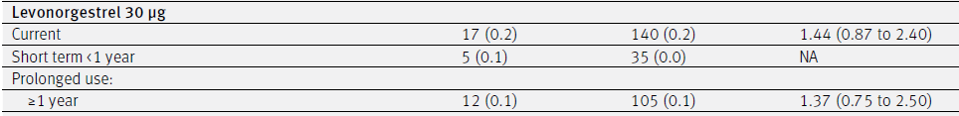
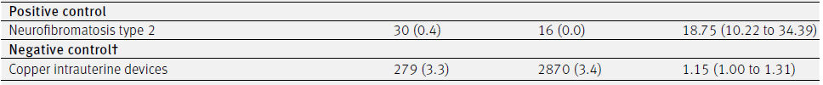
Microprogestatifs et méningiomes : Lévonorgestrel
Peu d’effectif
Molécule peu utilisée
par voie orale
⬧

Slide 28
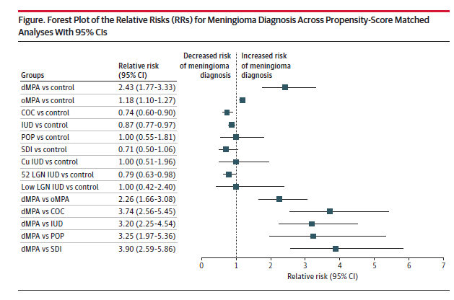
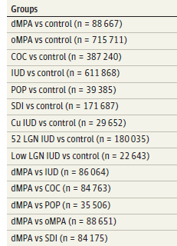
Progestatifs et risque de méningiome : étude US
Xiao T et al Jama Neurol 2025
Cohort retrospective : US national database 68 centres santé. December 2004 to December 2024 . 10 425 438 femmes moyenne d’âge 33.4 ans à l’inclusion

Slide 29
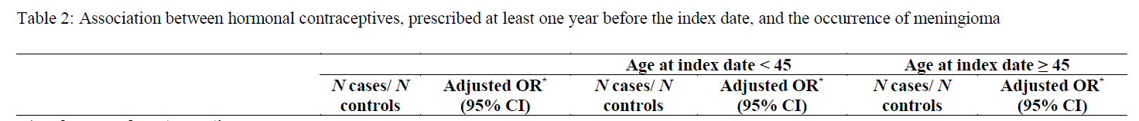
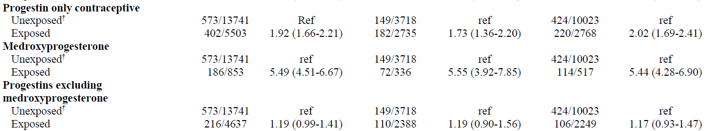
Progestatifs et risque de méningiome : étude suédoise
Swedish Cancer Register to identify women born 1955-1995, diagnosed with meningioma at age ≥20 years, between 2007 and 2015 (N=1055). Twenty controls per case were randomly selected from the Swedish population register, matched by birthyear and county of residence.
Tettamanti et al Neuro oncol 2025

Slide 30
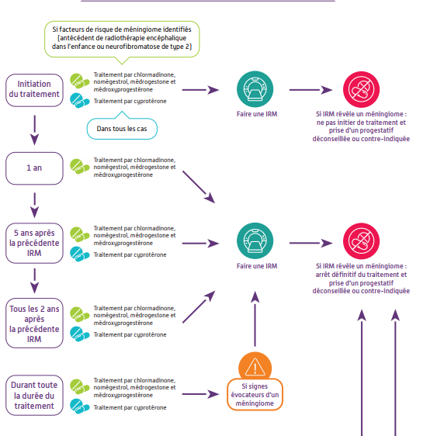


Recommandations ANSM 12/2023

Slide 31
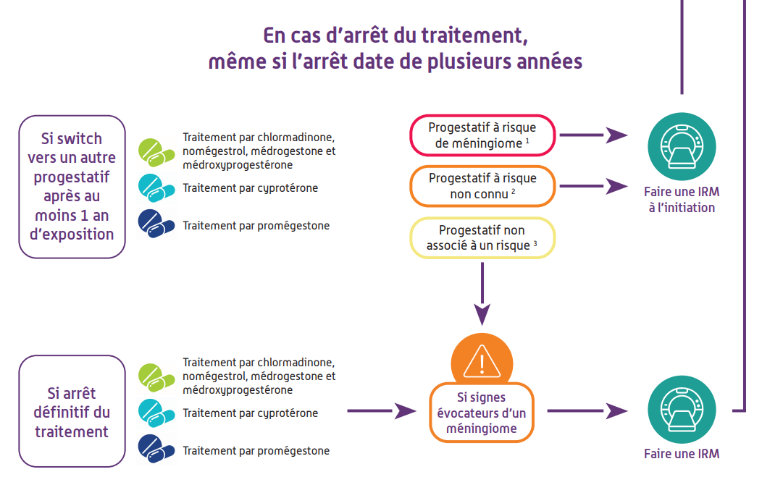
2. diénogest, drospirenone et desogestrel
Recommandations ANSM 12/2023

Slide 32
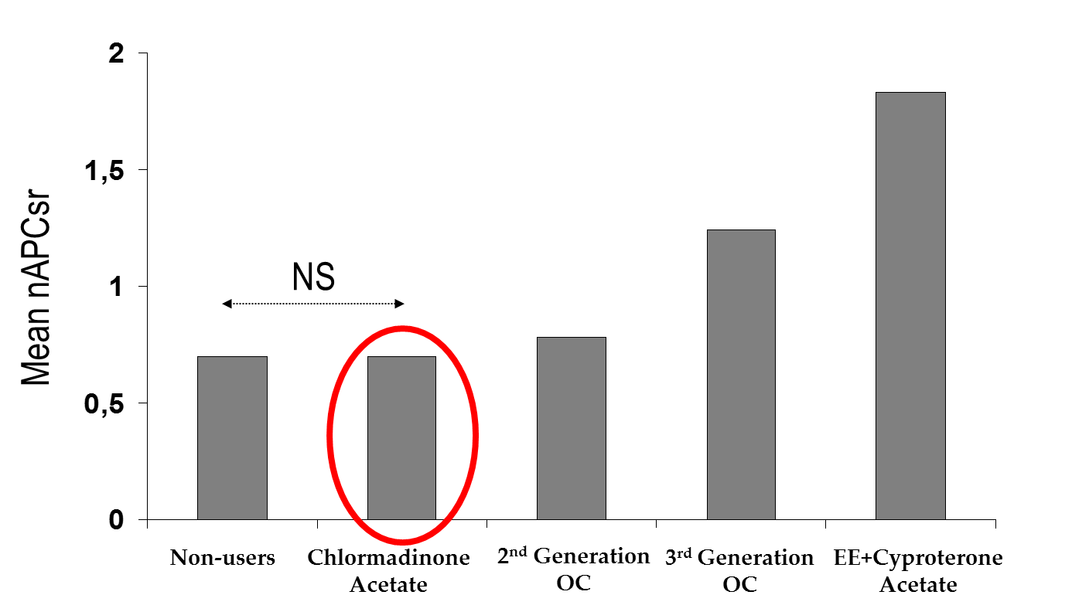
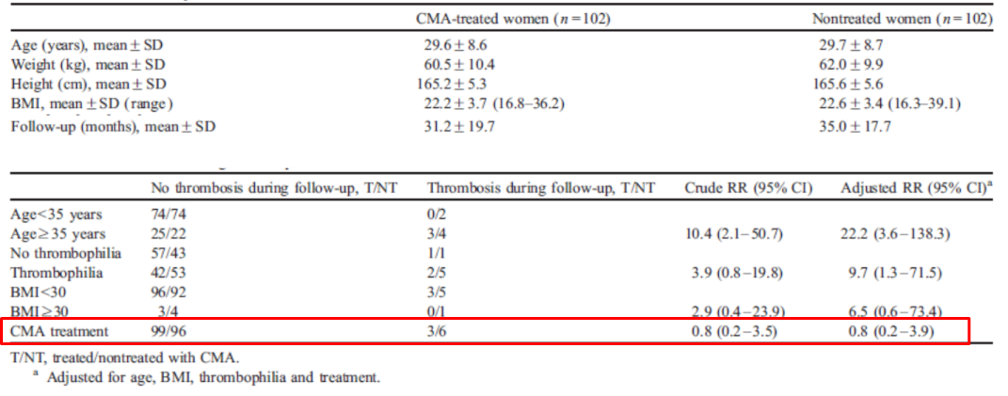
Progestatifs et risque vasculaire – situations complexes
Kystes fonctionnels ovariens à répétition (patientes traitées par AVK)
Refus, intolérance ou impossibilité de pose du DIU
Mauvaise tolérance endométriale des microprogestatifs
….
Situations cliniques nécessitant un traitement antigonadotrope… sans alternative en dehors des agonistes au GnRH (durée courte)
durée à réévaluer régulièrement
Hémostase ➔ neutralité
Alhenc-Gelas M Plu-Bureau G et al., J T H 2004
Groupe de travail CNEGM, FNCGM, CNGOF, PGR, SFGEA (2020-2021)
Conard J et al. Contraception, 2004

Slide 33
Les indications : pathologies gynécologiques bénignes
Ménorragies
  en cas de contre-indication absolue (thrombophilie…) ou relative (âge, morbidité) aux estrogènes
  Référence aux Protocoles Nationaux De Soins (PNDS)
    PNDS Maladie de Willebrand (septembre 2018)
    PNDS Thrombasthénie de Glanzmann et pathologies plaquettaires apparentées (décembre 2019)
    PNDS Hémophilie et autres déficits constitutionnels en protéines de la coagulation (2019) (Femmes conductrices ou atteintes)
  Prévention des ménorragies en cours de chimiothérapie (hémopathies)
Traitement des maladies mammaires bénignes sévères
Hyperplasies de l’endomètre
Pathologie ovarienne bénigne
  Kystes fonctionnels à répétition
Fibromes (ponctuellement)
  Les macroprogestatifs peuvent être envisagés pour certains types de fibromes, à adapter au désir de grossesse et au souhait de la patiente d’un traitement conservateur ainsi qu’à la nécessité d’une contraception compatible avec le ou les fibromes
Groupe de travail CNEGM, FNCGM, CNGOF, PGR, SFGEA (2020-2021)

Slide 34
Les indications dans le cadre de l’AMM
ENDOMETRIOSE
  Balance bénéfice/risque :
      Aménorrhée thérapeutique +++
      Si inefficacité des alternatives thérapeutiques
    Arsenal thérapeutique large nécessaire
    Diénogest :
      pas de recul sur le risque de méningiome
      effet antigonadotrope non démontré
HIRSUTISME MAJEUR (SOPK)
  Balance bénéfice/risque :
    Favorable selon le niveau de risque individuel de méningiome
    Amélioration significative de la qualité de vie
    Alternative : spironolactone (pas d’AMM dans cette indication)

Slide 35
Take Home messages
Les progestatifs restent utiles et nécessaires pour certaines femmes
Evaluation de la balance bénéfice risque de chaque molécule
Contre-indication de tous les progestatifs si méningiome
Utilisation des microprogestatifs à privilégier si pas de contre-indication clinique et pas de nécessité d’un traitement antigonadotrope
Attention aux durées cumulées des différents progestatifs
Adapter la molécule, la voie d’administration et la dose au contexte clinique +++
Contexte clinique complexe ➔ RCP Hormones - méningiome
(neuroradiologue – neurochirurgien – gynécologue)
Notes:
35

Slide 36
Indications des macroprogestatifs (chlormadinone nomégestrol)
Indications pour lesquelles la balance bénéfice risque est favorable sans alternative
Acétate de Nomégestrol | Acétate de Chlormadinone | Conduite à tenir
>> Hémorragies fonctionnelles >> Ménorragies liées aux fibromes en préopératoire >> Mastopathie sévère | >> Endométriose >>Hémorragies fonctionnelles >> Ménorragies liées aux fibromes en préopératoire >> Mastopathie sévère | Le traitement devra être le plus court possible ET Le rapport bénéfice/risque doit être réévalué au minimum 1 fois par an
Indications pour lesquelles la balance bénéfice risque est défavorable sans alternative
>> Ménopause, cycle artificiel avec un estrogène >> Irrégularités du cycle >> Syndrome prémenstruel (Dysménorrhées essentielles) >> Mastodynies non sévères >> Contraception (sans facteur de risque vasculaire associé)
Recommandations ANSM 01/2021

